Slide 1
1. 리눅스 개발환경 만들기 …
https://youtu.be/hAgMoJeEedI
홍필두 교수
(리눅스프로그래밍)

Slide 2
주요내용
1. 클라이언트 서버 환경
1) 개요
2) 서버 운영체계
3) 유닉스와 리눅스 비교
4) 데스크탑 형식/ 서버 형식
5) 실제 서버/ 가상서버
2. 개발환경 구축
1) 서버 사이드 설치
- 운영체계 (리눅스 설치)
- 네트워크 설정 및 터미널 연결
- 웹서버 데몬, 데이터베이스 설치 (나중에)
- 서버의 데이터베이스와 연결 (나중에)
2) 클라이언트 사이드 설치 (추후 때가 되면 함)
- NPP를 이용한 서버측 실행 (실습화면으로)
- 이클립스를 이용한 서버측 배포 (나중에)
처음 리눅스 수업때는 리눅스 실습이 가능한 수준의
서버측만 설치하고
추후 다시 개발환경 전체를 설치하도록 실습한다
1

Slide 3
1. 강의 들어가기
학습내용 소개
리눅스는 기업이나 공공기관, 학교 등 정보시스템 서비스를 제공하는 서버의 운영체계로 많이 사용되는 소프트웨어이다.
리눅스 운영체계를 개인용 PC의 윈도우 운영체계를 대신하는 운영체계로 사용할 수도 있다.
또한 스마트폰에서 많이 사용되는 안드로이드 운영체계에 기본 바탕은 리눅스로 구성되어 있다.
본 과목에서는 서버형식의 리눅스 운영체계를 사용하는 방법 및 이를 활용하여 쉘 프로그램을 다루는 방법을 배우고 실습한다.
이를 위하여 본 단원에서는 운영체계, 서버 등 관련용어를 정리하고, 리눅스 운영체계를 설치하고 이 시스템에 접속하여 간단한 활용을 하는 부분은 기본이며, 이를 활용한 개발환경을 구축한다.
학습목표 제시
유닉스와 리눅스라는 OS를 정의할 수 있다.
일반적인 리눅스의 종류인 데스크 탑 형식과 본 과목에서 학습하는 서버형식에 대하여 설명할 수 있다.
실습학습 중 어렵거나 혼자서 수행하기 어려울 때 게시판 등 커뮤니티 활용 및 웹사이트 검색 등 도움되는 정보와 문제해결방법을 고안할 수 있다.
클라이언트/서버환경의 개발자 환경을 스스로 구축할 수 있다.
2

Slide 4
2. 생각해볼 문제 및 용어
학습전 생각해볼 문제
“유닉스”와 “리눅스”라는 단어를 웹 검색(네이버, 구글 등).
일반적으로 “서버”라고 지칭하는 시스템의 의미를 조사.
“우분투(ubuntu)”라는 리눅스 종류를 웹 검색을 통하여 알아보고, 우분투 웹사이트에 가서 정보를 검색.
용어 ( 강의 정리 시 필기 할 것)
클라이언트와 서버(Server)
운영체계(OS)
GUI (Graphical User Interface) TUI(Text User Interface)
네트워크 기본 이론을 조사하고 모르는 용어 정리(IP,라우팅,DNS, NAT/고정IP, 공인IP/사설IP, 포트포워딩)
Ssh, putty, 포트
웹서버 (Apache), WAS (Tomcat),
3

Slide 5
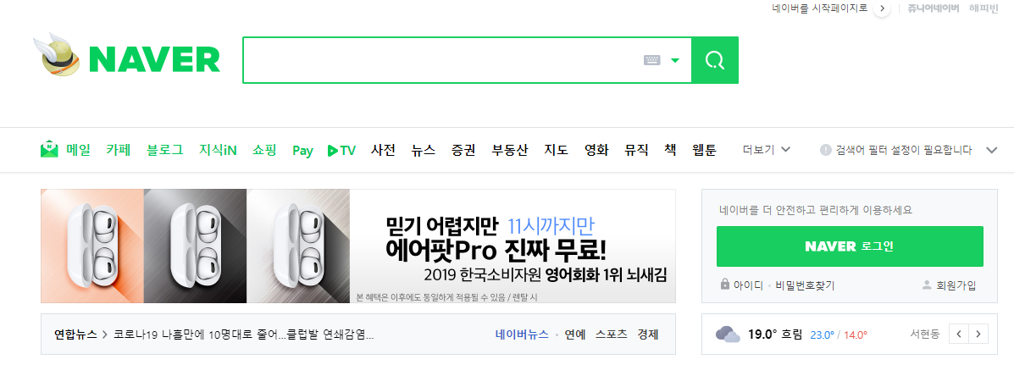

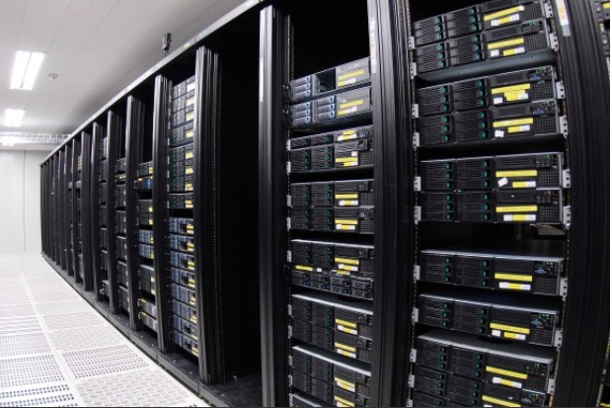

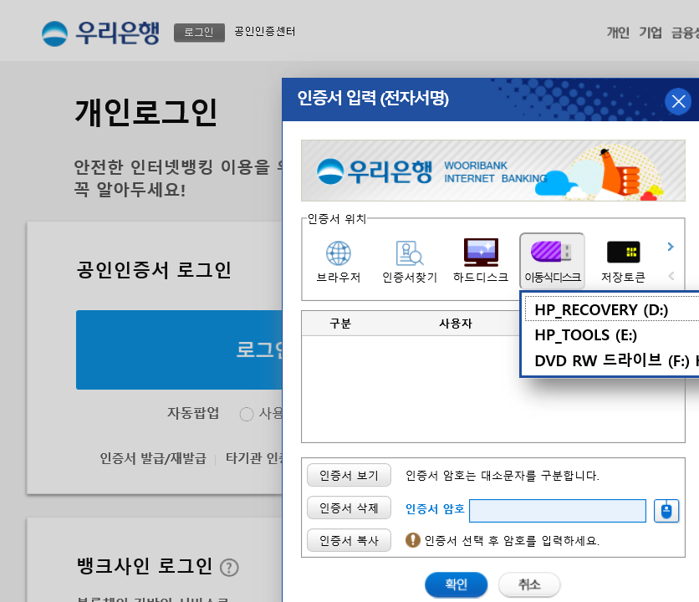

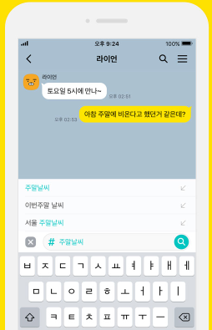
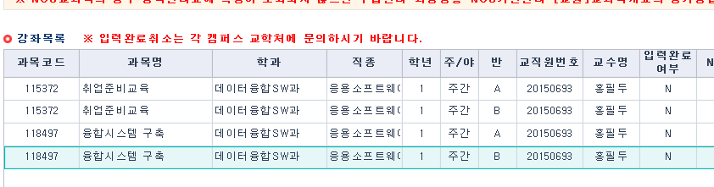
3. 이해하기
1. 클라이언트 서버 환경
1) 개요
일상적 정보처리 시스템은 클라이언트/서버 환경으로 구성되어 있음( vs Standalone)
클라이언트는 사용자에게 보여지는 부분
서버는 클라이언트가 수행할 수 있는 서비스를 지원하는 부분
Client
Server
통신
인터넷
4

Slide 6
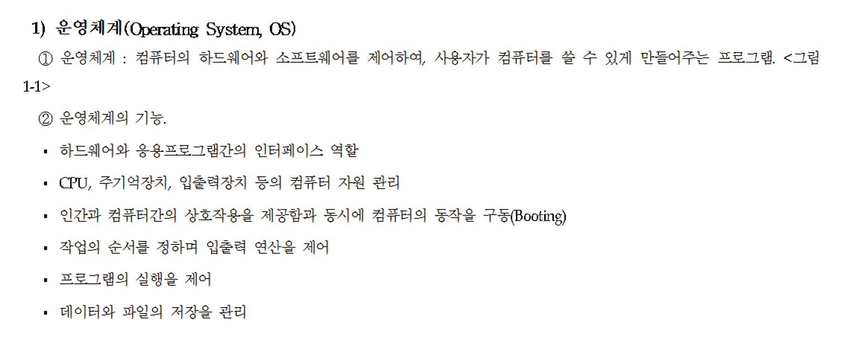
3. 이해하기
1. 클라이언트 서버 환경
2) 서버의 운영체계
클라이언트는 화면에 보이는 것, 기기의 다양한 기능 사용, 사용자 중심
서버는 데이터처리, 통신, 업무 중심, 대용량, 가용성, 확장성, 안정성
서버의 운영체계는? Windows보다는 linux/Unix가 유리하며 90%이상을 차지
앞으로 교안에 나오는 그림 뜯어 붙인 내용은 교재 내용임.
5

Slide 7
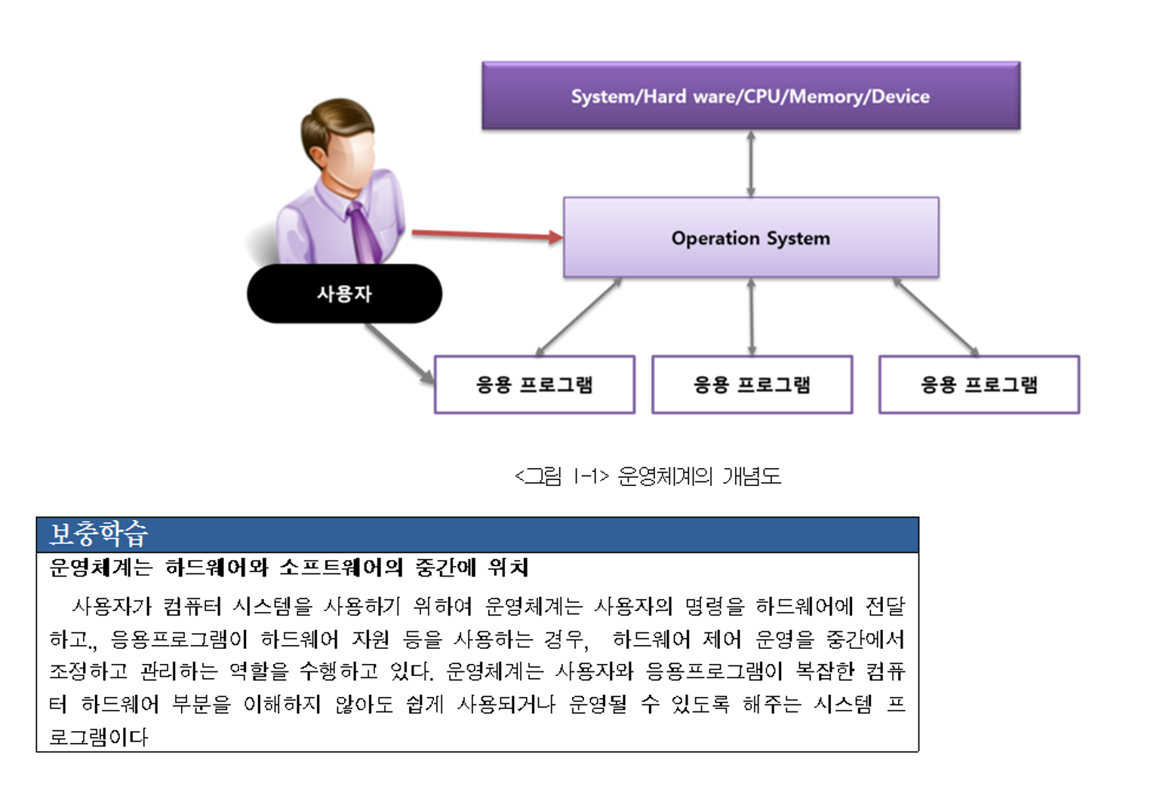
3. 이해하기
1. 클라이언트 서버 환경
2) 서버의 운영체계
클라이언트는 화면에 보이는 것, 기기의 다양한 기능 사용, 사용자 중심
서버는 데이터처리, 통신, 업무 중심, 대용량, 가용성, 확장성, 안정성
서버의 운영체계는? Windows보다는 linux/Unix가 유리하며 90%이상을 차지
6

Slide 8
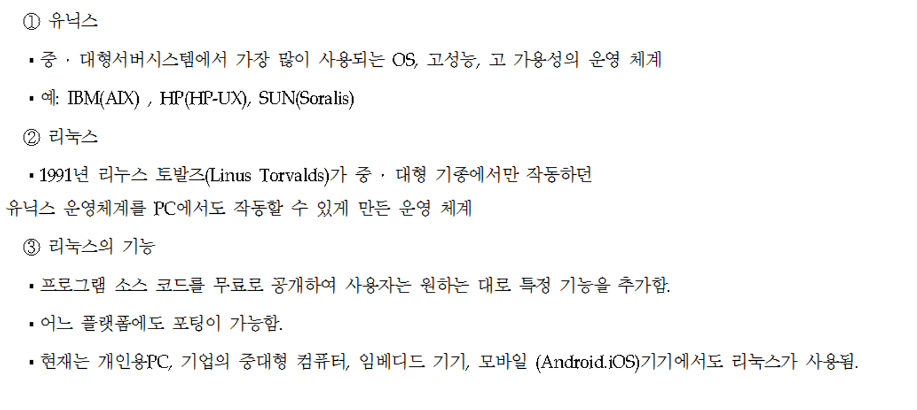
3. 이해하기
1. 클라이언트 서버 환경
3) 유닉스와 리눅스 비교
유닉스 : 안정성, 대용량, 기존의 강자, 코어 업무(금융-계정계, 국가,국방 …)
리눅스 : 오픈소스, 최근에 서버의 OS로 신흥강자, SMB는 당연, 기존 업무도 많이 변환(U2L)
7

Slide 9
3. 이해하기
1. 클라이언트 서버 환경
4) 데스크탑 형식과 서버형식
리눅스 : 서버의 OS역할 뿐만 아니라, 현재 윈도우(MacOS)의 PC OS의 역할도 담당할뻔..
즉 text기반 OS에서 Windows같은 UI기반의 데스크탑 형식에 대한 노력
안드로이드의 탄생 -> 리눅스 데스크탑이 진화한 모바일 버전
많은 리눅스 메이커가 존재(명령어들은 대부분 비슷)
시장강자 Ubuntu (70~80%), 또다른 강자 centOS (나머지)
Ubuntu : 시장에 강자다 보니 참고할 문서, 구글링이 쉽다. 오픈소스계열 SMB의 강자
centOS : 돈주고 사는 기존 기업용 리눅스인 red Hat과 호환, 오라클 사용 가능,큰 기업 고려
Ubuntu는 데스크탑, 모바일, 서버, 클라우드등의 다양한 버전을 제공
데스크탑과 달리 서버형식은 딱히 화면을 보여주는 윈도우UI가 필요하지 않다.
경량화, 고성능화를 위하여 굳이 낭비할 필요는 없다( 근데 관리자도 UI편한게 더 좋은데..)
8

Slide 10
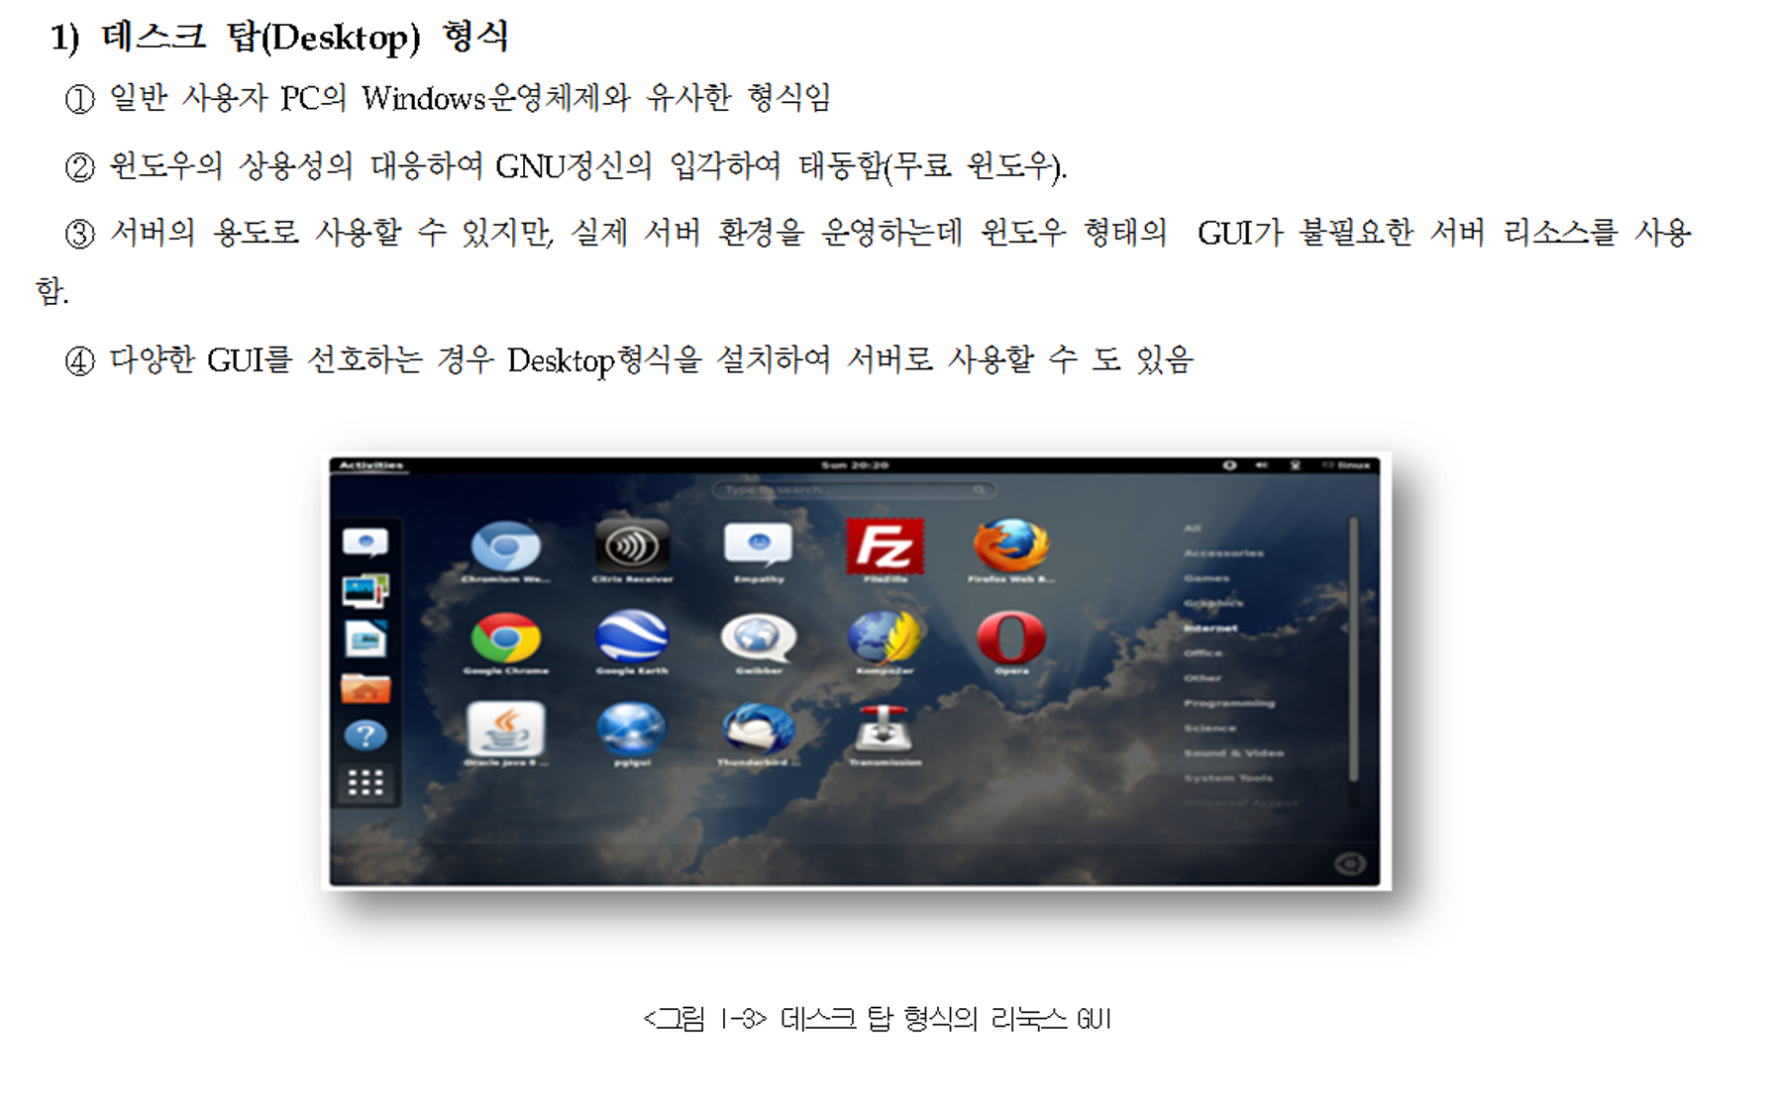
3. 이해하기
1. 클라이언트 서버 환경
4) 데스크탑 형식과 서버형식
9

Slide 11
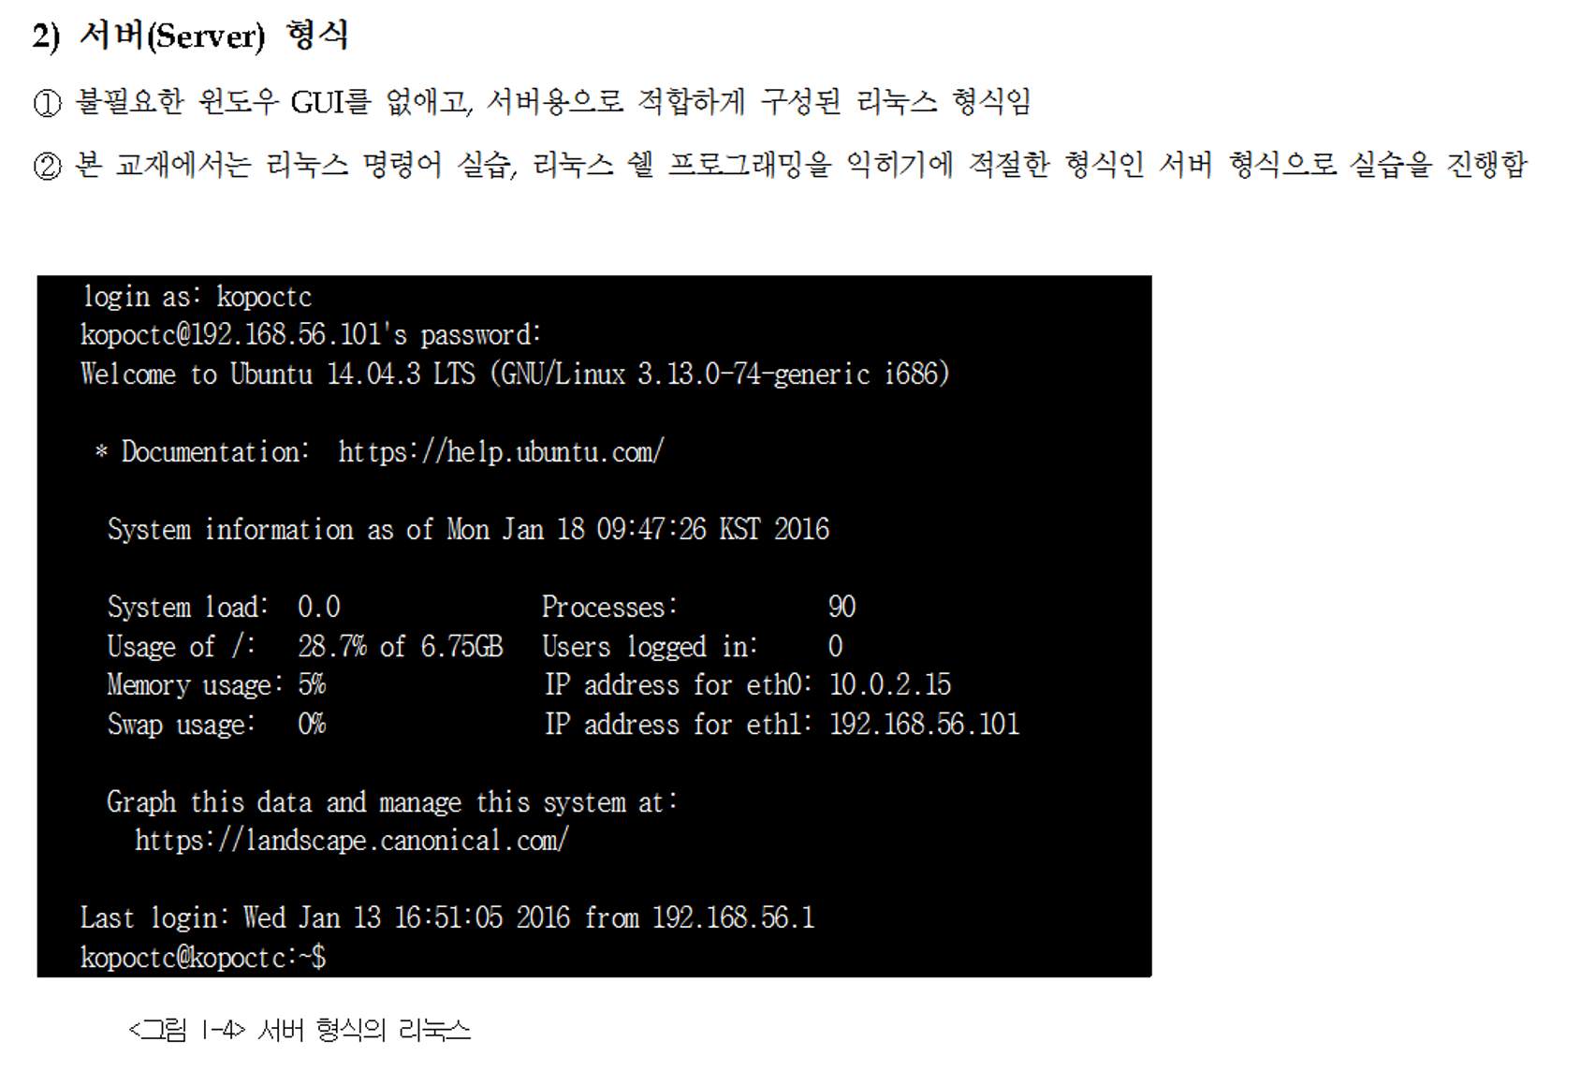
3. 이해하기
1. 클라이언트 서버 환경
4) 데스크탑 형식과 서버형식
10

Slide 12
3. 이해하기
1. 클라이언트 서버 환경
5) 실제 서버, 가상 서버
실제서버는 대용량, 고가용성, 다중사용자, 너혼자 개발하다 안되면 껏다 켰다 불가..
가상서버 (Virtual Machine/ Cloud기술)기술이 나오기 전에는 작은 PC/서버에 리눅스를 설치하여 개발용으로 사용
현재는 PC의 성능이나 용량이 커서 해당 자원을 나누어 사용 (개인 가상머신, 버추얼 클라우드), 하지만 이 가상서버의 용량이 보통 개발자 1인용도이며, 범용 서비스를 하기 위해서는 용량확장을 고민해야 함
또는 퍼블릭 클라우드 (AWS,GCP, Azure)에서 작은 용량의 개발서버를 인터넷공간에 두어 개발..-> 서비스 개시때 대용량으로 증설된 클라우드 서버 활용
우리 학교에도 고가의 서버가 서버실에 있지만, 하나의 서버를 여러 사람이 사용하기는 번거롭고, 굳이 그러한 큰 용량이 필요하지도 않으며( 이마트 덤프트럭 몰고 가야 운전사만 불편), 좀더 실력을 갈고 닦으면 한번 만져보게 해줌.. ///실습하다 뭐 눌렀더니 확 다 날라갔어요.. 포맷되었나 봐요/// 이러면 대책없기에 각자 PC에서 가상서버로 실습함.
11

Slide 13
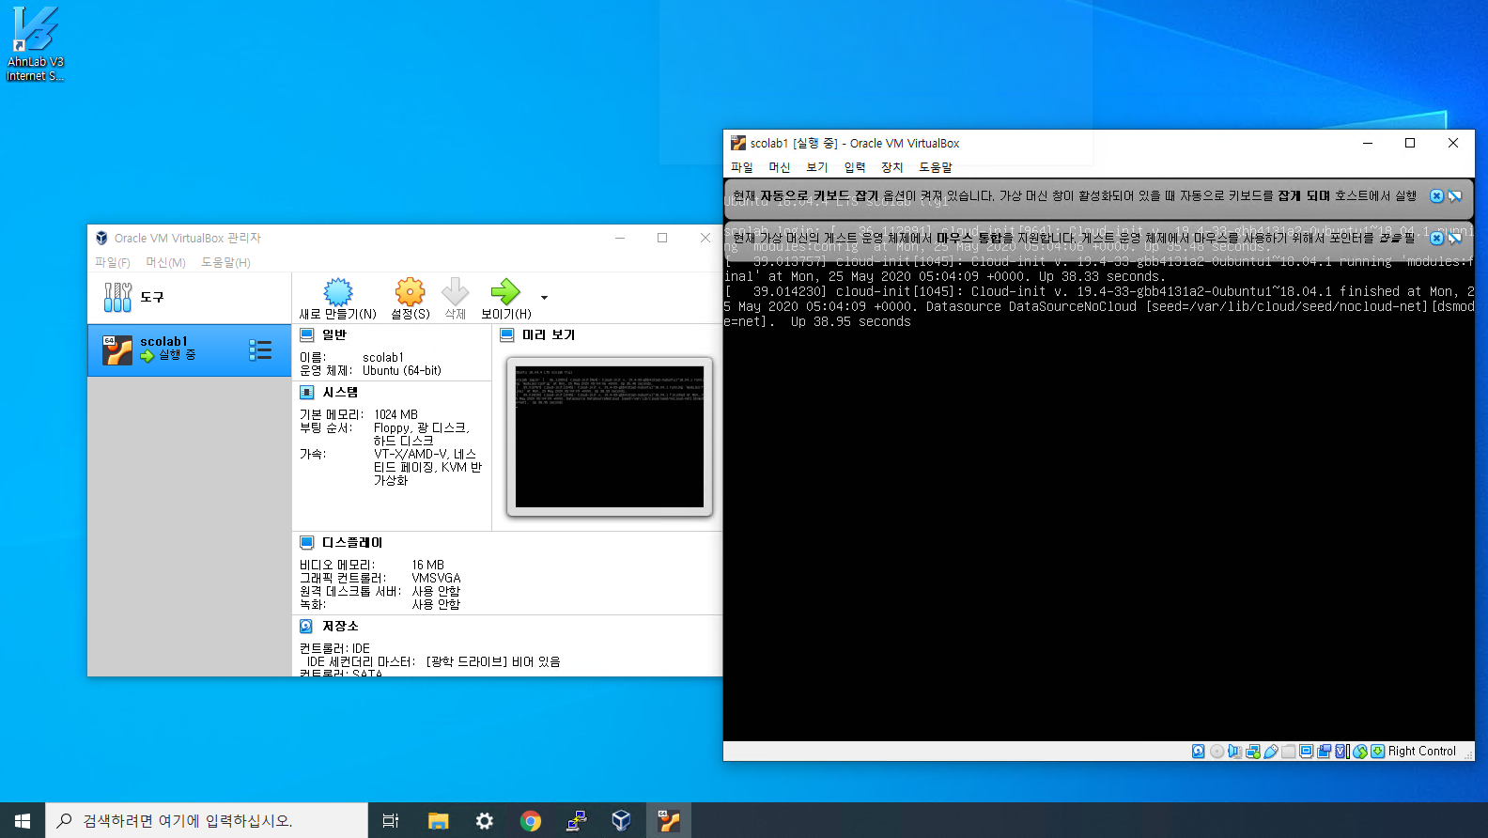
3. 이해하기
1. 클라이언트 서버 환경
5) 실제 서버, 가상 서버
실제 서버는 서버실에서 곱게 모셔놓고 에어컨에 항온항습기에 UPS등 각종 대우를 받고
자 우리 KB은행, 네이버에 지금 얼마나 많은 사람이 정보서비스를 요청할까?
개발 테스트를 위하여 서버(작은 용량의)를 나의 개발PC에 일부를 할당하여 리눅스서버를 지원하는 Virtual Machine프로그램으로 운영
실제 PC가 대용량 서버급..(CPU병렬연결 128,256,512개)에서는 이렇게 분할하여 대용량서버로 가능
여러분 실습PC는 워크스테이션 급으로 제온CPU가 8개 있음
12

Slide 14
3. 이해하기
2. 개발환경 구축
1) 서버 측 설치
01
가상 머신 설치
개인 PC의 일부 자원을 할당받아 서버로 사용할 수 있는 프로그램 사용
Virtual Machine
가상 머신을 지원하는 프로그램 중 오라클사의 버추얼박스 설치
오라클사 홈페이지에서 버추얼박스 프로그램 다운로드 (Open License)
버추얼박스 설치
02
가상머신에 서버 운영체제(Linux)를 설치
Linux 종류 중 많이 사용되는 Ubuntu 서버버전을 다운로드 후 설치
사용자(User)및 비밀번호 설정
네트워크 설정
Apache/ Tomcat 설치 (추후 설치 가능)
Database 설치(mysql) 및 설정 (추후 설치 가능)
03
서버와 연동된 클라이언트가 서로 잘 동작하는지 점검
13

Slide 15

3. 이해하기
2. 개발환경 구축
2) 개발용 유틸리티 프로그램 설치
프로그램 소스 편집용 에디터 설치
본 과목에서는 notepad++(open license)을 다운로드 후 설치
Notepad 내 ftp(ssh)를 지원하는 plugin을 설치
기타 유틸리티 프로그램 설치
Putty (터미널 접속 프로그램 – open license) 다운로드 및 설치
Filezilla (FTP프로그램 – open license) 다운로드 및 설치
14

Slide 16
4. 실습하기(1)
요약
* 웹 서버 측 설치
1. 가상머신 설치
- 개인 PC의 일부 자원을 할당 받아 서버로 사용할 수 있는 프로그램 사용 : Virtual Machine
- 가상 머신을 지원하는 프로그램중 오라클사의 버추얼박스 설치
. 오라클사 홈페이지에서 버추얼박스 프로그램 다운로드 (Open License)
. 버추얼박스 설치
2. 가상머신에 서버 운영체제(Linux)를 설치
- Linux 종류중 많이 사용되는 Ubuntu 서버버전을 다운로드 후 설치
- 사용자 (User)및 비밀번호 설정
- 네트워크 설정
- Apache/ Tomcat설치
- Database 설치 (mysql) 및 설정
3. 웹 클라이언트와 웹 서버가 잘 동작하는지 점검
몇몇 발견된 팁: cmos-setup virtualization disable->enable , 교보 e-book등을 깔면 자동 설치되는 웬수같은 파수-drm은 지워야 됨.

Slide 17
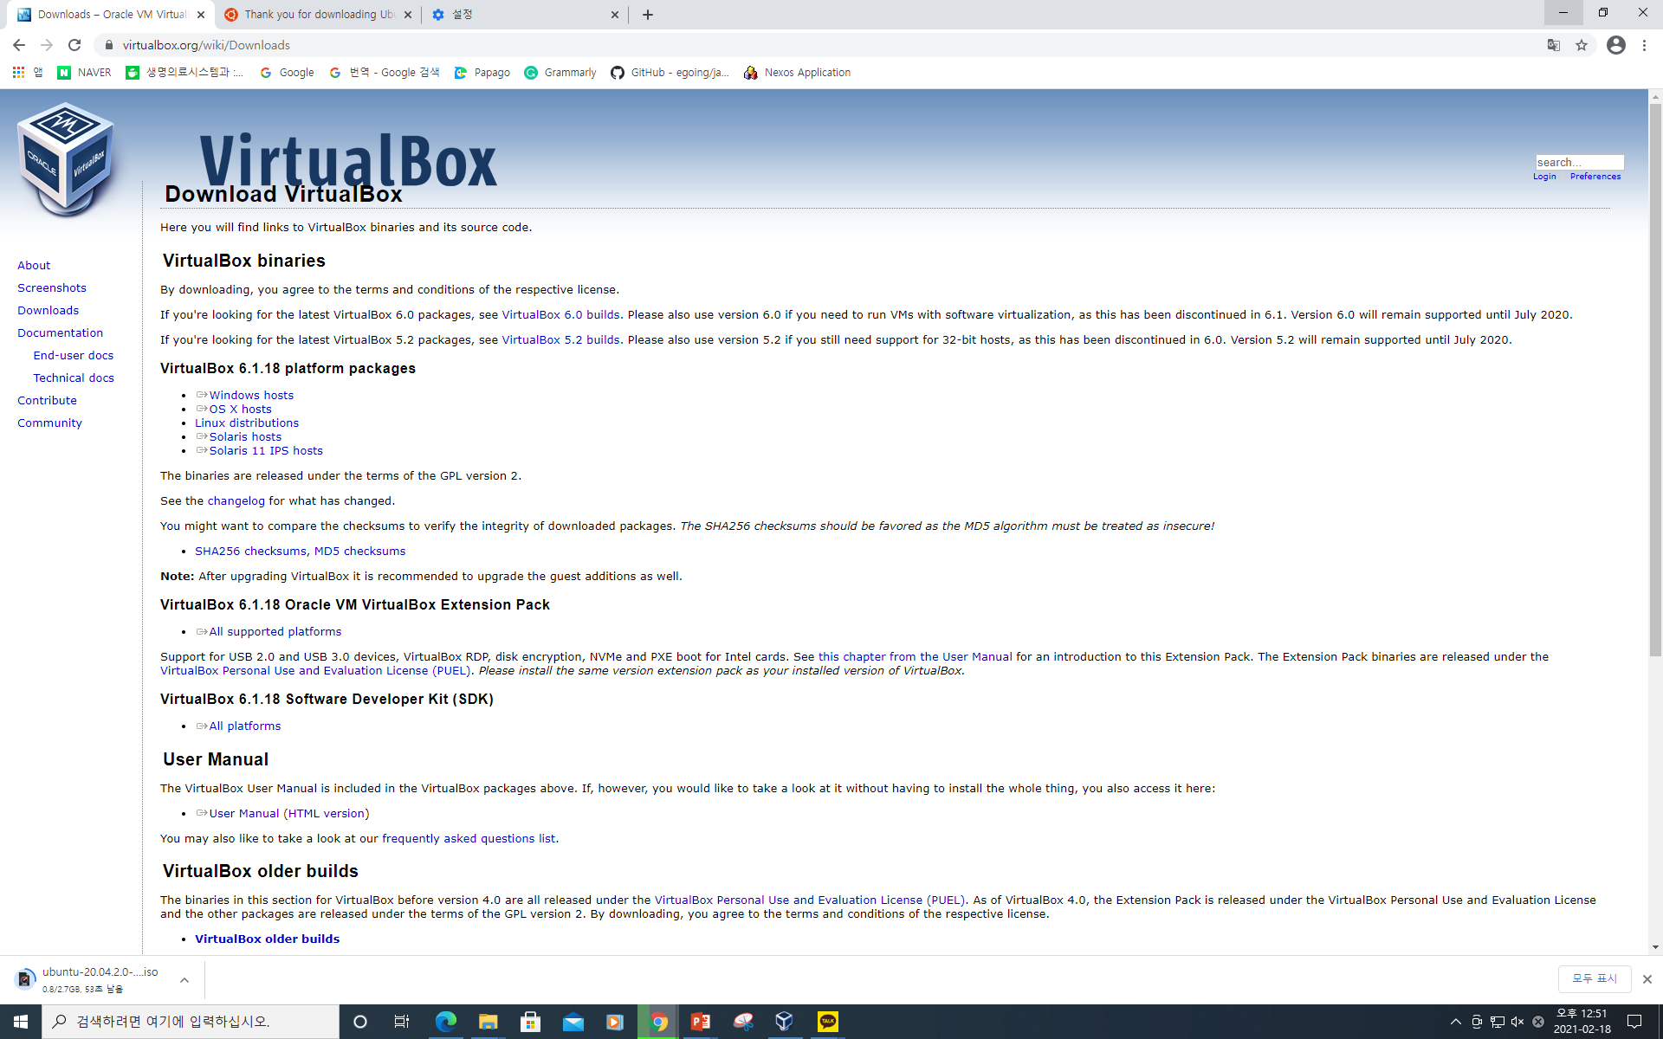
4. 실습하기(1)
1. 버추얼박스 다운로드 및 설치
https://www.virtualbox.org/wiki/Downloads
VirtualBox 다운로드
Window Hosts 버전

Slide 18
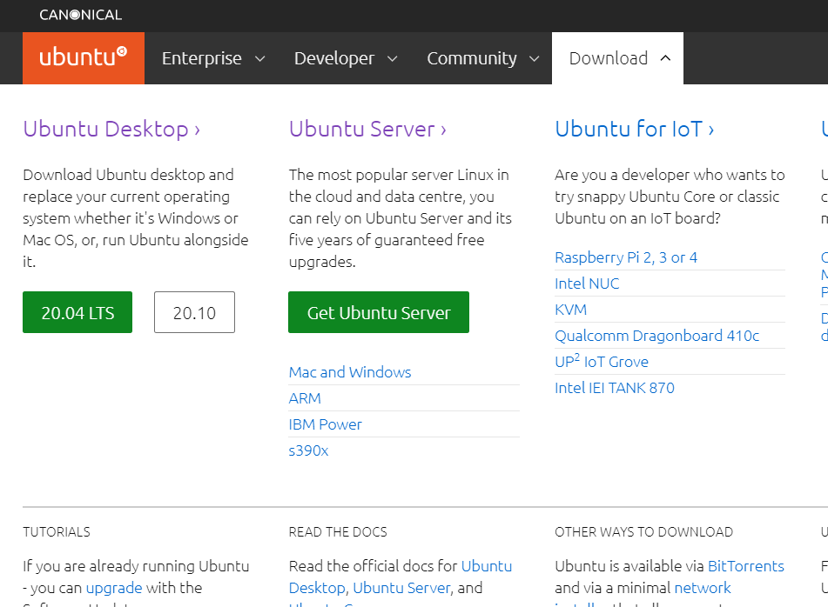
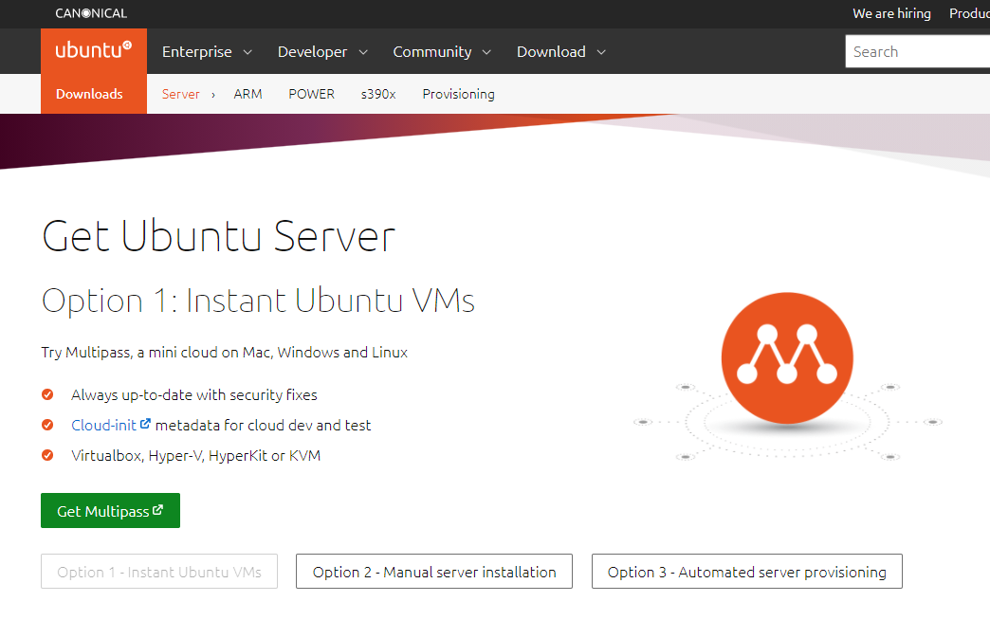
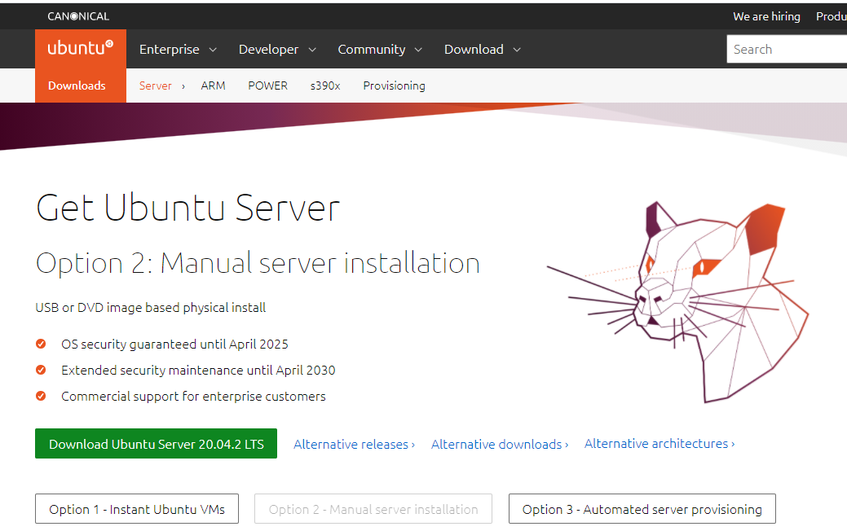
4. 실습하기(1)
2. Ubutu Server버전 다운로드 (https://www.ubuntu.com/download )
- 서버용 버전을 받을것 , 다운로드 시점에 따라 버전이 다른것 참고 (교안작성기준 20.04)
우리는 수동으로 iso파일을 다운받아 설치할 것임

Slide 19
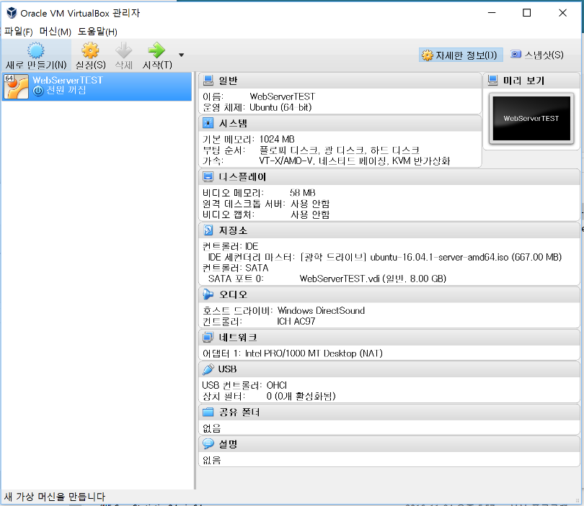
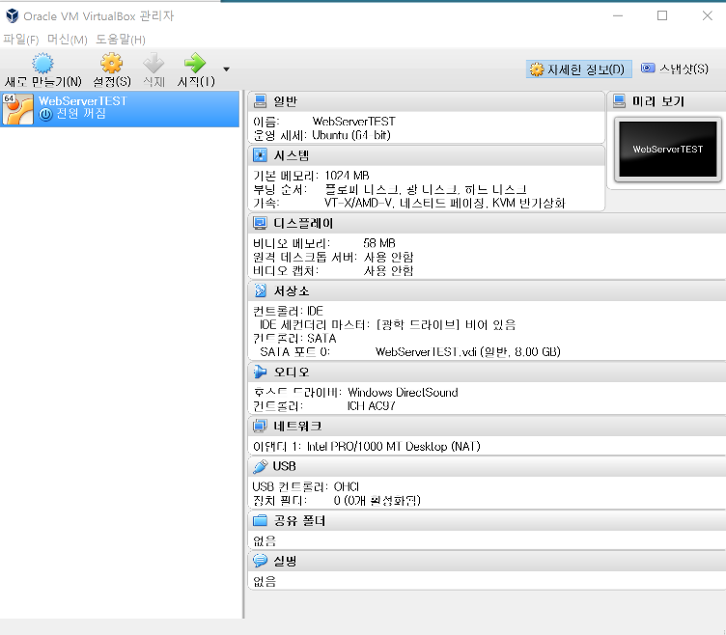
4. 실습하기(1)
3. 하나의 가상서버를 만들고 부팅 디스크(광학드라이브)를 Ubuntu 다운받은 iso파일로 연결
- 즉 설치 CD를 넣은것임. 이후 재 부팅하면 Ubuntu설치

Slide 20
4. 실습하기(1)
3. 하나의 가상서버를 만들고 부팅 디스크(광학드라이브)를 Ubuntu 다운받은 iso파일로 연결
즉 설치 CD를 넣은 것임. 이후 재 부팅하면 Ubuntu설치
설치는 영어버전으로 함
사용자와 패스워드 지정 (패스워드는 8자 이상 권장)
root사용자(최상위관리자)와 패스워드 지정
적절한 상황에 맞도록 설정값 지정하기
실습 동영상을 반복해서 보거나 해당 부분에서 막히면 실습 동영상의 해당 부분을 찾아서 다시 보기 바람

Slide 21
4. 실습하기(1)
4. 몇 가지 리눅스 명령어를 급히 익히자(리눅스 배우지도 안았는데..일단 그냥 무따기, 나중에 또 복습함)
1) su - : 일반 사용자에서 root 사용자 (관리자)로 로그인 전환
2) sudo : 한줄 명령어로 root권한 잠시 사용
ex) sudo passwd root : 처음 일반 사용자로 접속 후 root의 패스워드가 설정이 안되어 있는 경우 root사용자의 패스워드를 바꾸는 명령
3) apt : 필요한 패키지 프로그램을 설치하는 명령으로 반드시 root 권한으로 사용
ex) apt clean : 저장된 패키지정보 (설치할 프로그램을 다운로드 받을 수 있는 웹페이지 주소를 가지고 있는 정보) 를 초기화
apt update : 패키지 정보를 최신상태로 갱신
apt install ssh : [ssh] 를 설치 // 서버 원격접속 서비스
apt install apache2 : [아파치 웹서버] 를 설치 //웹서버(문서) 서비스
apt install tomcat9 : [톰캣]을 설치 // 웹서버(프로그램실행) 서비스
apt install mysql-server mysql-client : [mysql]을 설치 //데이터베이스
4) 시스템 종료와 재부팅
- 시스템 종료 : shutdown now 명령 이후 전 프로세스를 다 내린 후 전원 off
- 재 시작 : shutdown –r now

Slide 22
4. 실습하기(1)
5. 네트워크 설정
1) NAT : 네트워크 IP를 접속 시마다 임의로 배정하는 유동IP방식
2) PC에서 배정된 IP확인 : cmd명령창 -> ipconfig
- 만일 공유기를 사용한다면 사용하는 PC의 IP가 고정적으로 배정되도록 설정하는 것이 편리(상황마다 다르므로 방법은 검색이나 공유기 사용설명서 등을 참고)
3) 서버에서 배정된 IP확인 : ifconfig –a
- 다음 장 계속-

Slide 23
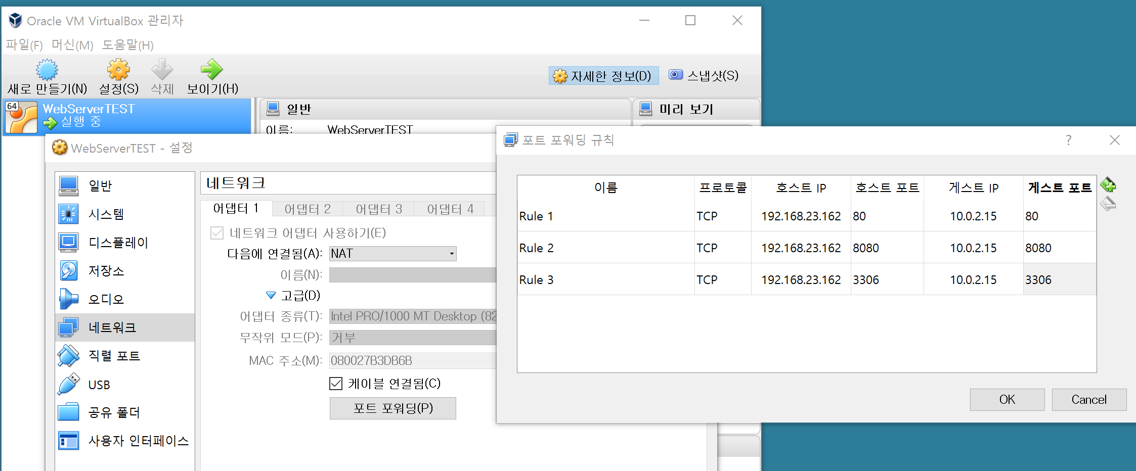
4. 실습하기(1)
실습화면에서는 PC의IP(호스트 IP),VM의 IP(게스트IP)를 고정하였으나 일반적으로 (랜카드가 여러장 있지 않는한) 고정할 필요는 없다(즉 IP를 적지않고 공란으로 셋팅)
5. 네트워크 설정
4) 서버와 PC간 필요한 부분 연결 : 포트 포워딩을 사용
- 서버측 네트워크가 NAT인지 확인 (NAT가 아니면 포워딩 안됨)
- PC측 IP와 서버측 IP를 확인해서 기입 (둘 다 가급적 IP를 고정시켜야 편리..검색할 것)
- apache(http: 80) , tomcat(8080), mysql(3306) 이 기본설정으로 해당 포트를 포워딩

Slide 24
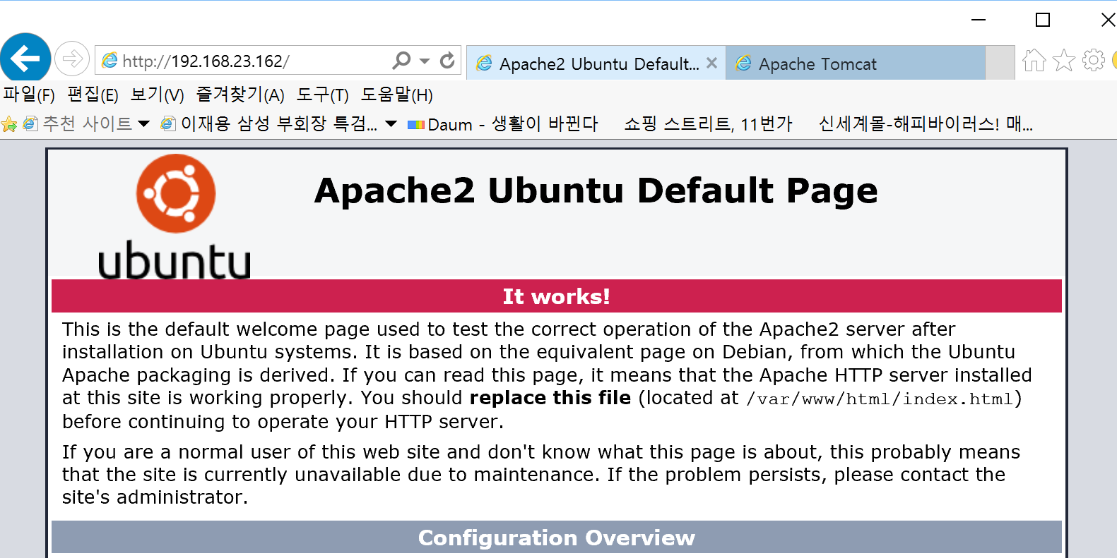
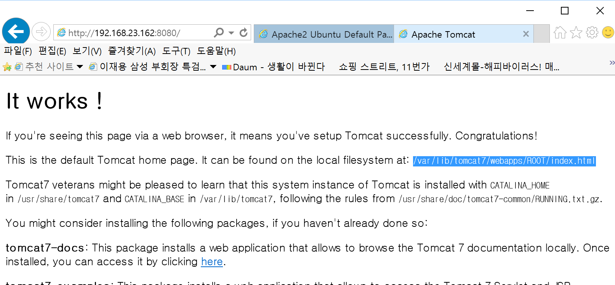
4. 실습하기(1)
6. 최종 점검
1) Apache설치 완료 확인 http://자기PC-IP/ 로 브라우저 확인
2) Tomcat설치 완료 확인 http://자기PC-IP:8080/ 로 브라우저 확인

Slide 25
4. 실습하기(2)
요약
* 웹 서버 측 설치
1. 개발용 유틸리티 프로그램 설치
1) putty (터미널 접속 프로그램:open license) 다운로드 및 설치
2) 프로그램 소스 편집용 에디터 설치
- 본 과목에서는 notepad++(open license)을 다운로드 후 설치
- notepad내 ftp를 지원하는 plugin을 설치
3) filezilla (FTP프로그램 : open license) 다운로드 및 설치

Slide 26
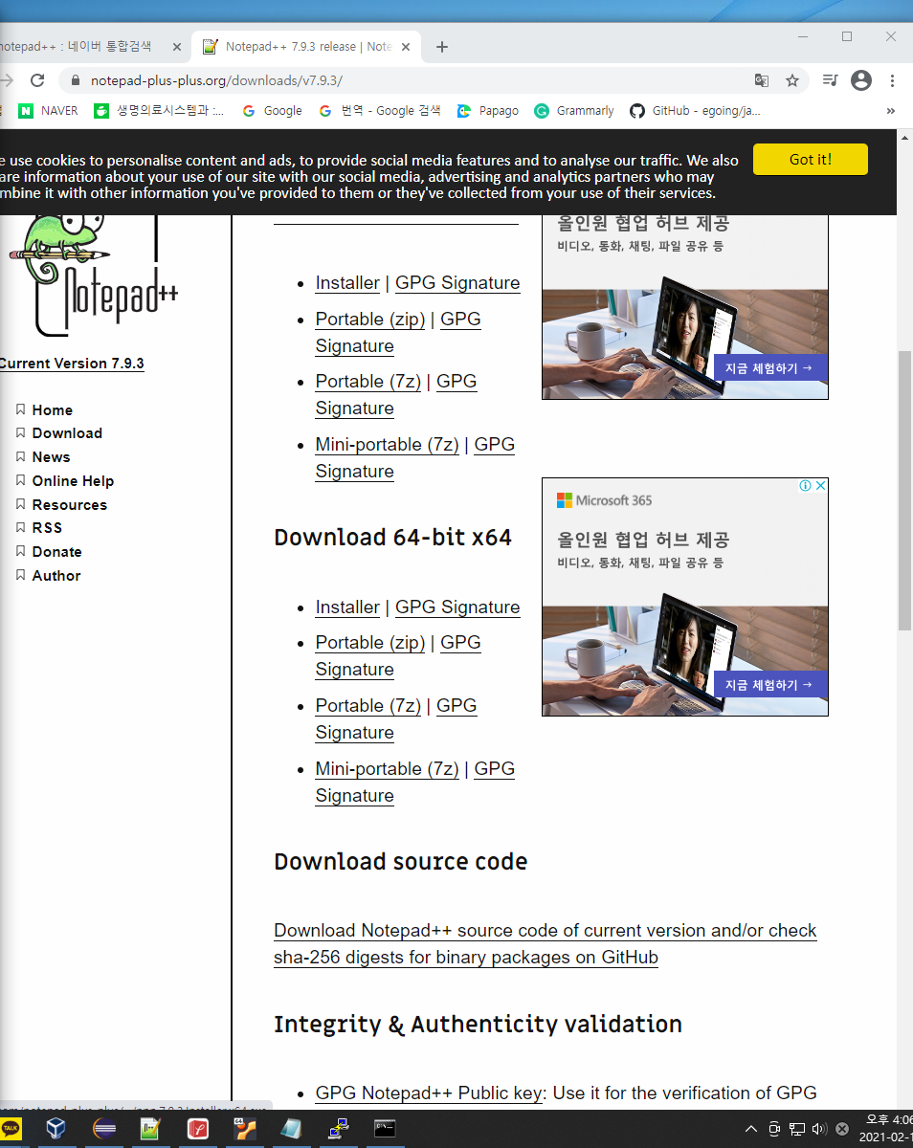
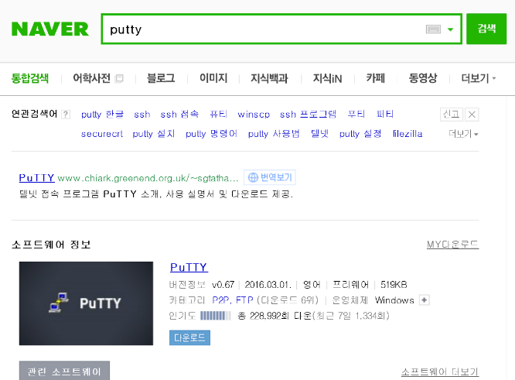
4. 실습하기(2)
필요 프로그램 다운로드
putty, notepad++을 검색후 다운로드
Filezilla는 각자 해보기 바람

Slide 27
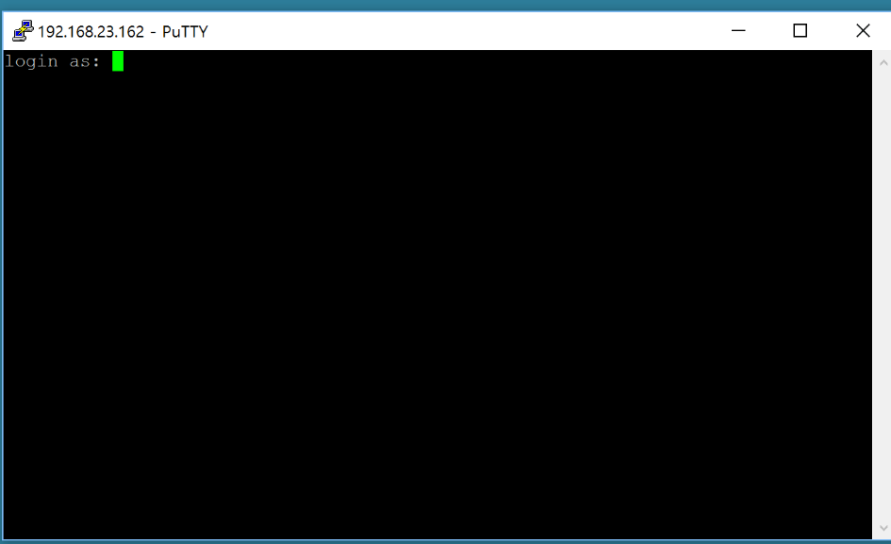
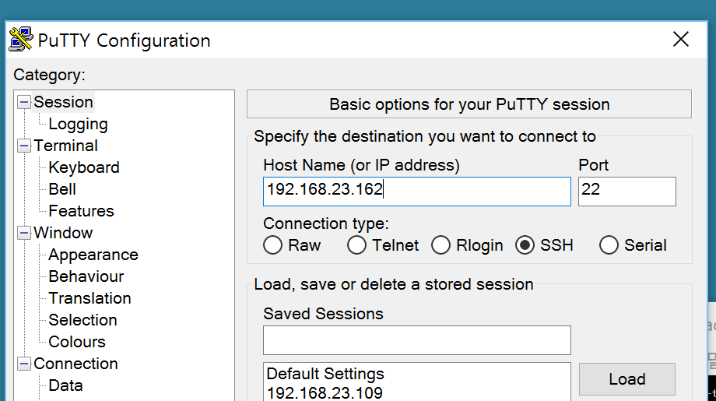
4. 실습하기(2)
2. ssh 서비스 패키지 설치 후 putty로 접속
먼저 서버에서 ssh패키지를 설치한다 (apt-get install ssh)
ssh서비스는 22번 포트를 사용하므로 virtualbox에서 22번 포트를 포트 포워딩 한다
putty를 실행한다
접속 ip와 포트를 주고 접속한다 (처음 키확인 화면 확인으로 넘어감)
접속서버를 저장하여 사용하면 편리.. 버추얼 박스 터미널 화면보다 사용이 편리
Ssh는 기본 설정으로는 root로는 처음 접속이 안됨(보안사항)

Slide 28
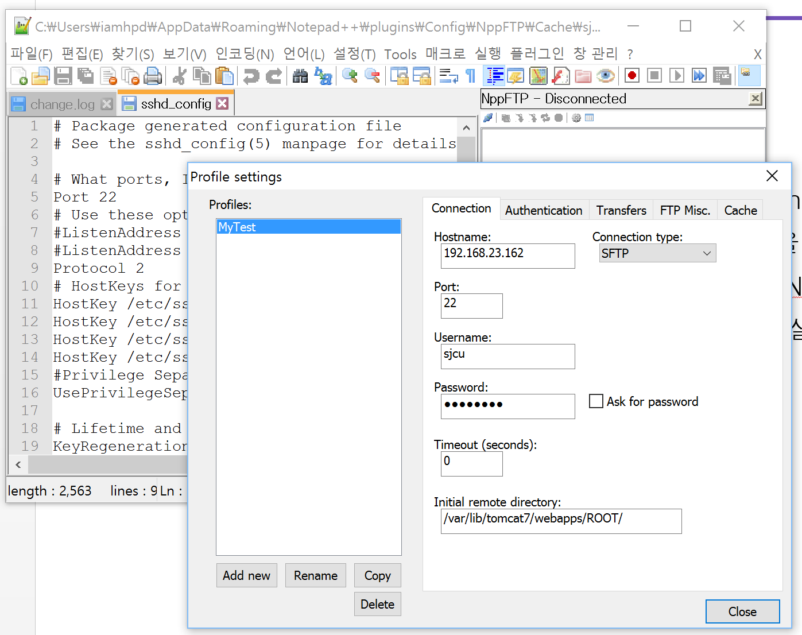
4. 실습하기(2)
3. notepad++설치 및 ftp플러그인 설치
다운로드 받은 notepad++파일을 설치한다.
NppFTP플러그인 설치
메뉴에서 플러그인->플러그인 관리 NppFTP를 선택 후 “설치”버튼을 누름
3) 설치 완료후 메뉴에서 플러그인 -> NppFTP-> Show NppFTP Window를 선택
4) NppFTP에서 나의 서버의 ip,port,userid,password를 설정 및 테스트 연결(동영상보기)

Slide 29
4. 실습하기(2)
4. 나의 리눅스서버가 root도 원격 연결이 가능하게 하기
리눅스를 ‘Virtual Box”에 설치한 후 root로 virtual box에서는 접속가능하지만 putty와 NppFTP는 기본으로 접속이 거부되도록 설정되어 있다.
하지만, 여러분의 실습을 위하여는 root권한으로 소스코드를 작성 및 서버에 업로드등을 실행하여야 하기 때문에 root로 원격접속이 가능하도록 셋팅해 주어야 한다.
설정방법은 /etc/ssh/디렉토리내 sshd_config파일에 기록된 값을 PermitRootLogin yes로 바꾼후 재 실행하는 방법이다.
여러분이 vi의 사용이 익숙하지 않기 때문에 동영상을 보고 잘 따라하기 바란다.
================================================
$ su - (root 권한으로 접속)
$vi /etc/ssh/sshd_config (/etc/ssh/디렉토리내 sshd_config파일을 연다)
커저로 PermitRootLogin 라고 시작하는 줄로 이동
vi내부에서는 ctrl+[ (컨트롤키와 [키를 동시에 누름)를 누를 때마다 글자가 써지는(편집모드와 커저가 움직이는 명령어모드가 번갈아 실행된다.
PermitRootLogin 글자끝으로 커저를 이동한 다음 편집모드에서 D(대문자)를 누르면 이하 글자가 지워지고 해당 커저에서 a(소문자)를 누르면 글자를 추가할 수 있는 상태가 된다
추가할 수 있는 상태에서 yes를 타이핑한후 다시 편집모드로 전환
편집모드에서 다음 3자를 타이핑한 후 :wq 엔터를 치면 해당파일을 수정후 저장한 후 vi를 빠저나온다
지금까지 뭔가 하다가 잘못된 경우는 편집모드에서 :q! (저장안하고 종료하기를 하고 다시 vi로 들어가 보자
$ cat /etc/ssh/sshd_config|more 로 해당 줄이 잘 바뀌어 졌는지 확인
$shutdown –r now 로 시원하게 재부팅

Slide 30
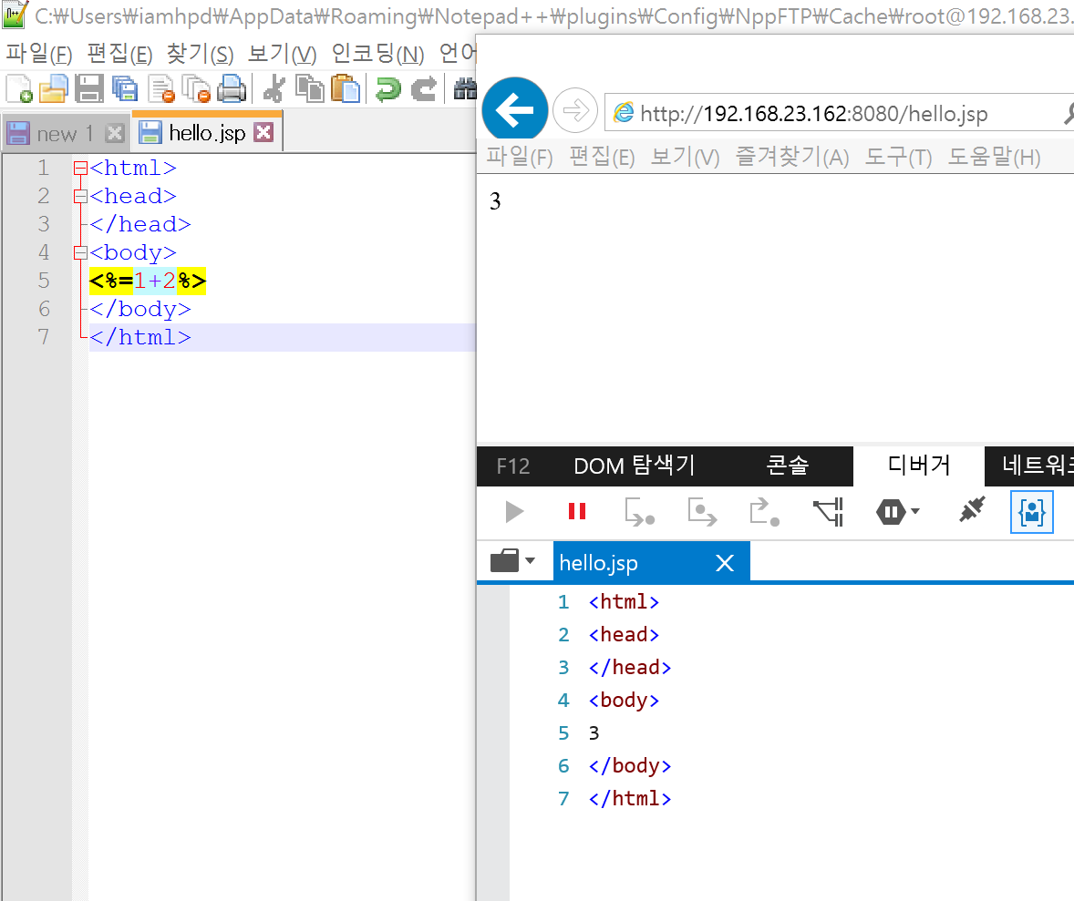
4. 실습하기(2)
5. 테스트 웹 페이지를 올려보자
Notepad++ 의 NppFTP의 설정을 root로 접속하도록 변경
톰켓의 기본 디렉토리인 /var/lib/tomcat7/webapps/ROOT/ 를 설정하여 편리하게 사용
일단 notepad++에서 다음 hello.jsp를 작성 및 업로드
브라우저로 해당 jsp가 잘 보이면 설치 오케이

Slide 31
4. 실습하기(2)
어느 선배학우의 실습한 캡처를 그대로 올릴 테니 여러분도 참고하여 다음과 같이 실습한 내용을 순간순간 캡처하여 Ppt를 만들어 제출한다.
칭찬 : 처음 마음가짐으로 열심히 하나하나를 모두 캡처하려 노력했음.
부족 : 영어로 나오는 화면이나 옵션을 선택할때 무엇을 눌러야 할지는 설명되어 있으나
왜 그걸 눌러야 하는 이유는 적지 않음
또 몇몇 화면을 틀렸음 -> 우분투 데스크탑 버전이 아닌 서버버전으로 설치
처음 패스워드 바꾸는 부분등

Slide 32
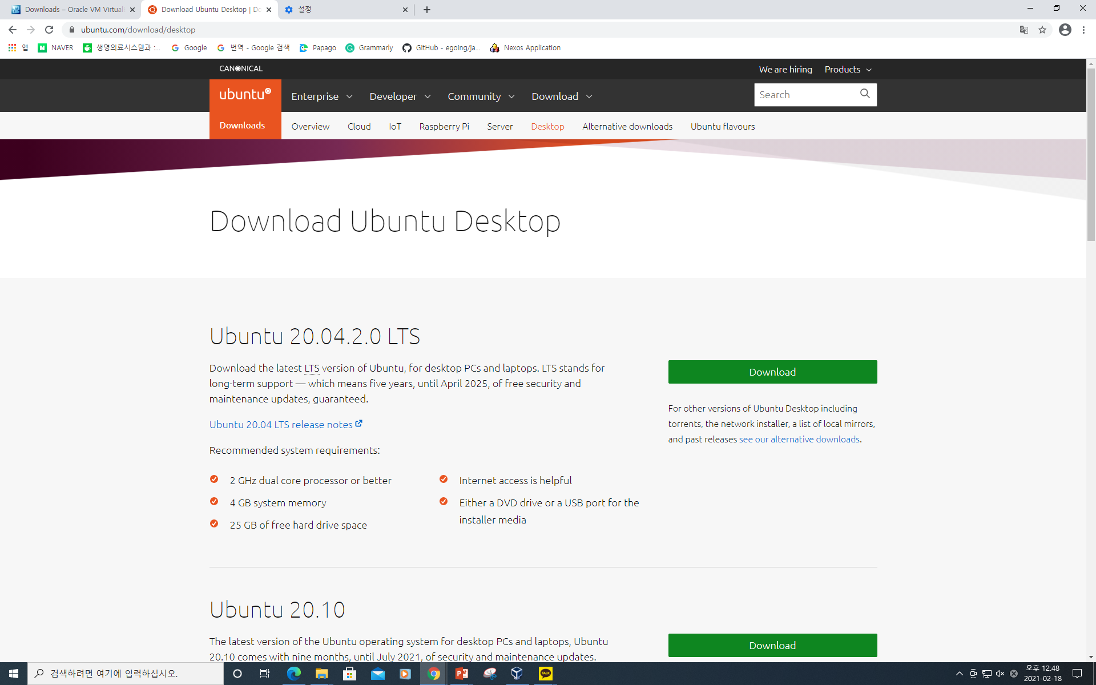
https://ubuntu.com/download/desktop
Ubuntu LTS 버전 다운로드

Slide 33
https://www.virtualbox.org/wiki/Downloads
VirtualBox 다운로드
Window Hosts 버전

Slide 34
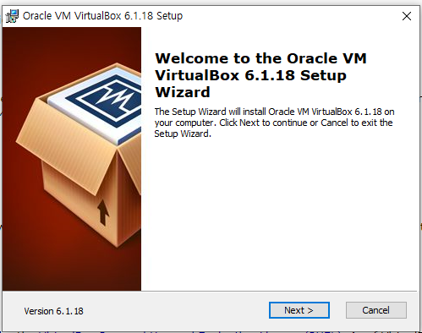
VirtualBox 설치
설치 파일 다운 후 실행
NEXT 클릭

Slide 35
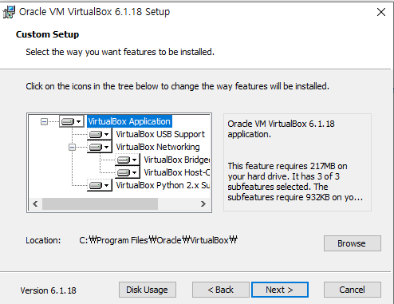
NEXT 클릭

Slide 36
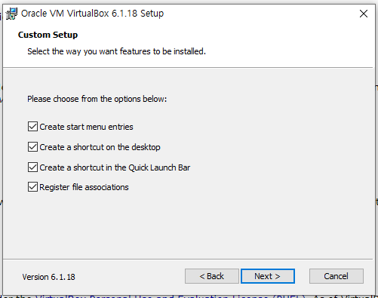
NEXT 클릭

Slide 37
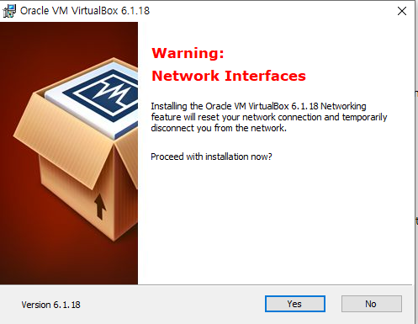
Yes 클릭

Slide 38

Install 클릭

Slide 39
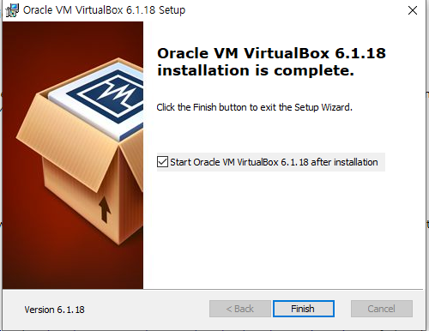
설치가 정상적으로 완료되면 이 화면이 뜸
Finish 클릭

Slide 40
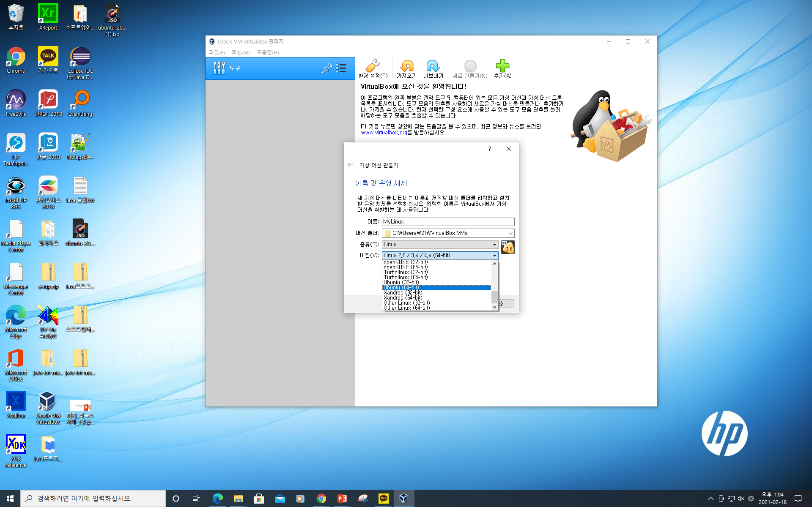
가상 머신 만들기
VirtualBox 설치 후 아이콘 클릭 시 해당 화면 출력
상단의 새로만들기 클릭 -> 이름 지정 ->
종류 Linux 선택 -> Ubuntu(64-bit) 설정 -> 다음 클릭
만약 64-bit가 보이지 않는다면 BIOS 진입하여 Virtualization 활성화(hp의 경우 = https://support.hp.com/kr-ko/document/c04773339)

Slide 41
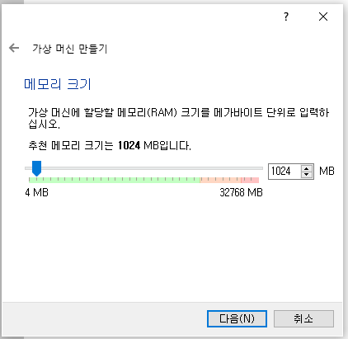
메모리 크기는 임의로 설정할 수 있다.
지금은 미리 설정된 값인 1024MB로 설정
다음 클릭

Slide 42
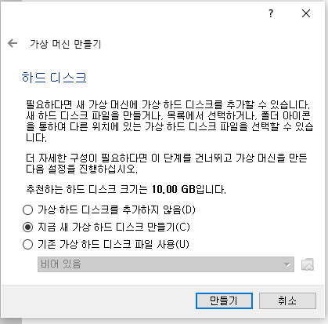
마찬가지로
지금은 미리 설정된 값인 지금 새 가상 하드 디스크 만들기 설정
만들기 클릭

Slide 43
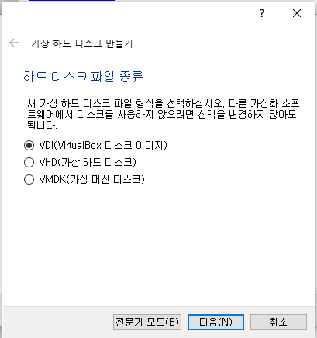
마찬가지로
지금은 미리 설정된 값인 VID(VirtualBox 디스크 이미지)설정
다음 클릭

Slide 44
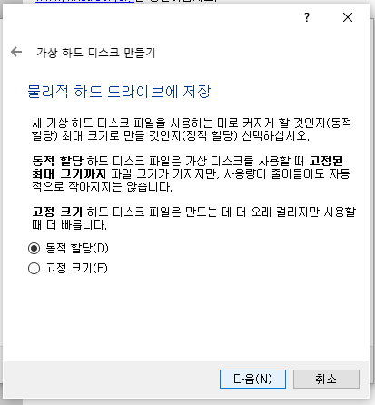
마찬가지로
지금은 미리 설정된 값인 동적 할당(D)설정
다음 클릭

Slide 45
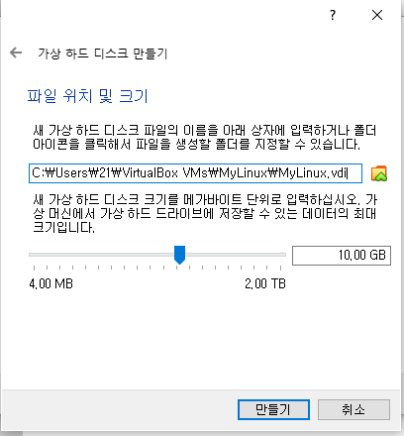
마찬가지로
지금은 미리 설정된 값인 10.00GB 설정
만들기 클릭

Slide 46
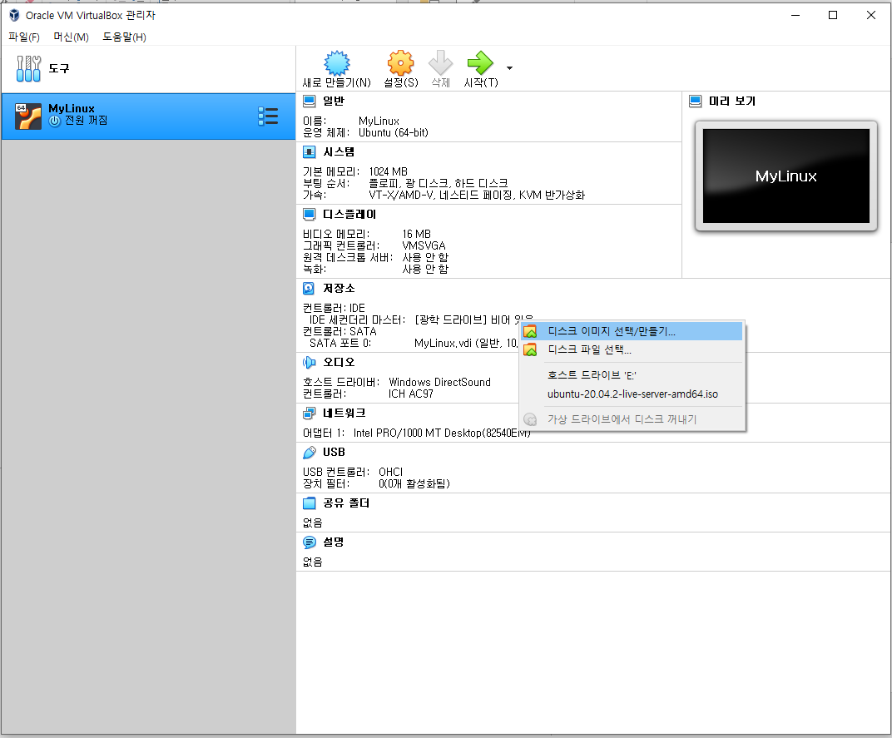
정상적으로 만들어졌다면 다음 화면이 뜨게 된다.
저장소 -> [광학 드라이브] 비어있음 클릭
-> 디스크 이미지 선택/만들기 클릭

Slide 47
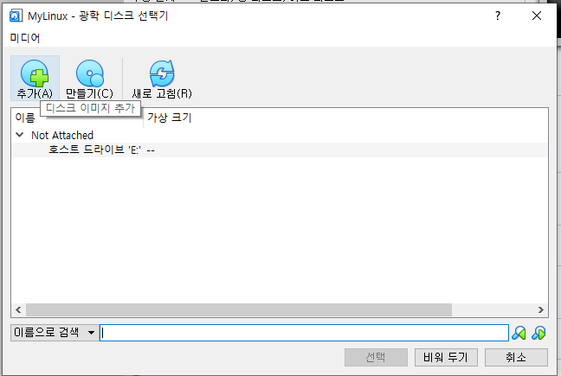
좌측 상단 추가(A) 클릭

Slide 48
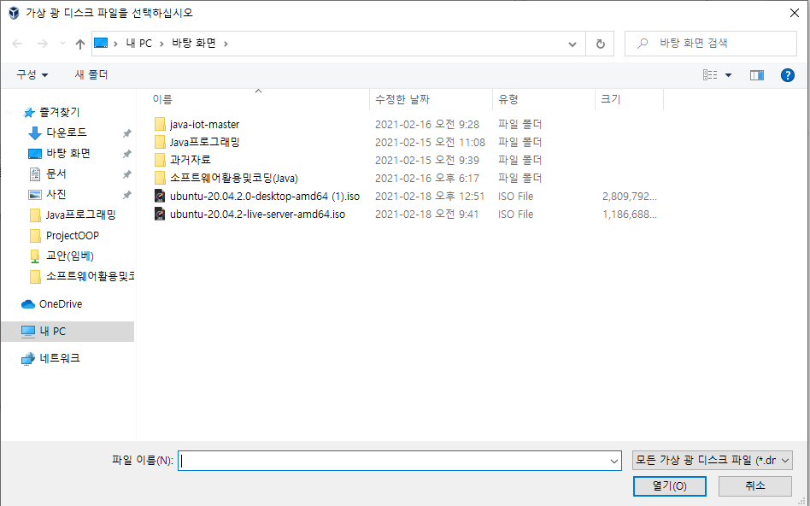
사전에 다운로드 받은 Ubuntu 설치 파일 클릭 후 열기
이번 경우는 NAS 서버에서 내려받은 두번째 파일을 선택

Slide 49
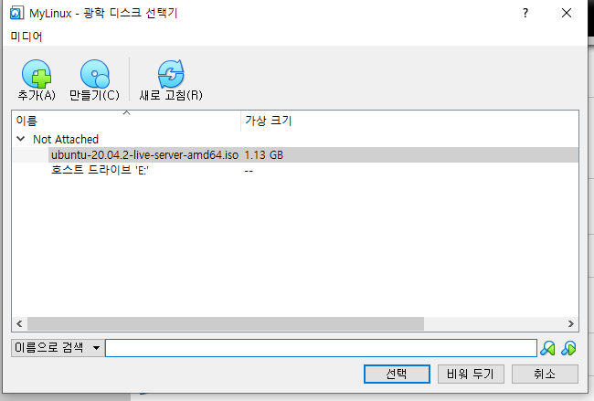
정상적으로 열기가 진행되면 스크린샷과 같이 이름이 추가됨
선택 클릭

Slide 50
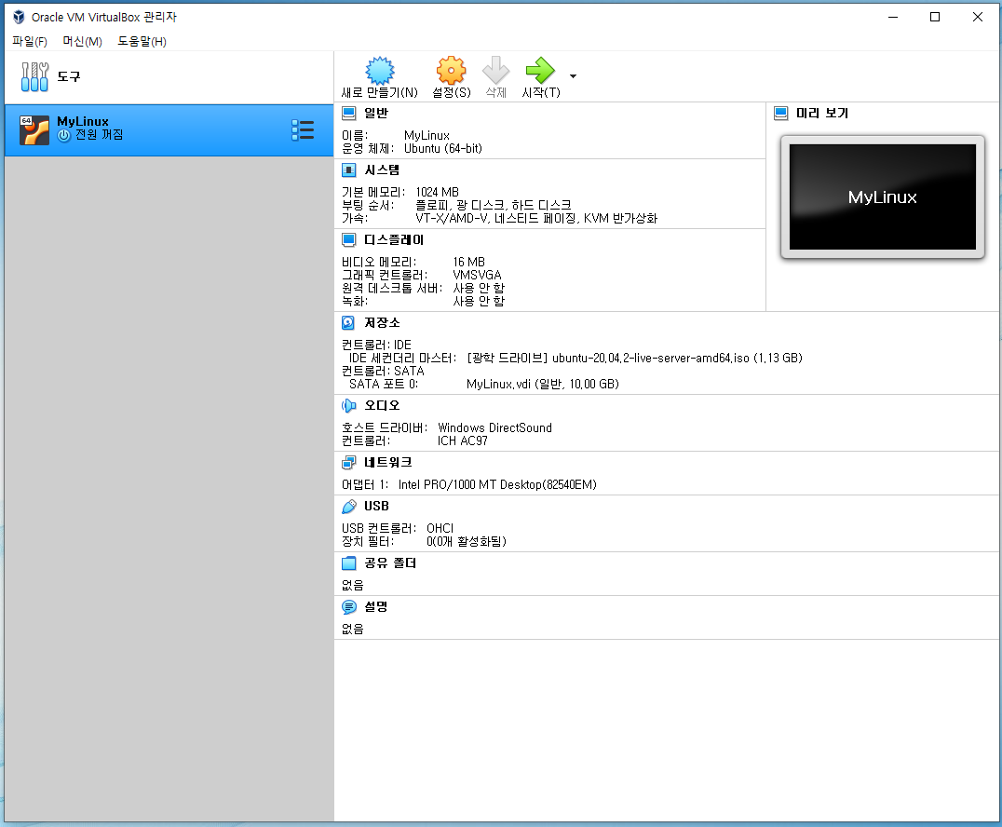
[광학 드라이브] 부분의 변경 사항 확인
상단의 초록색 화살표 시작(T)

Slide 51
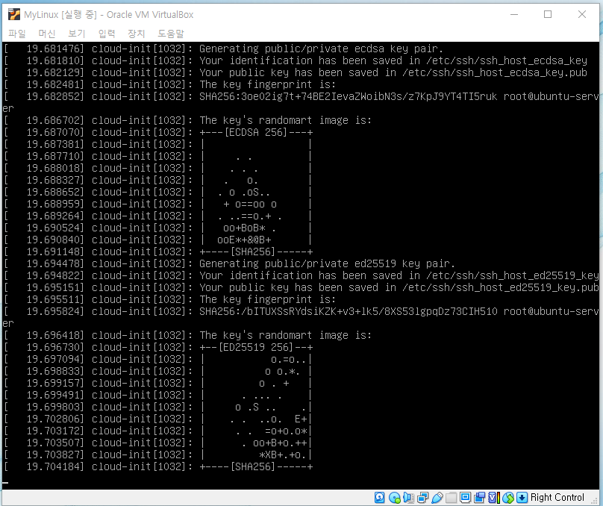

Slide 52
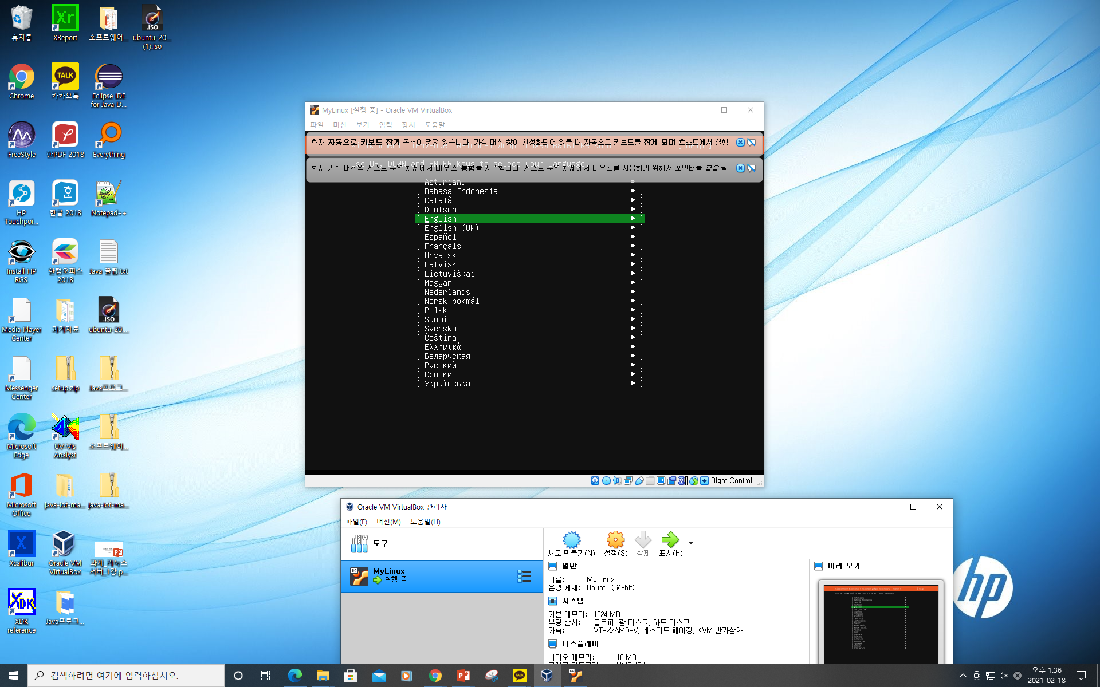
Linux 서버 세팅 시작

Slide 53
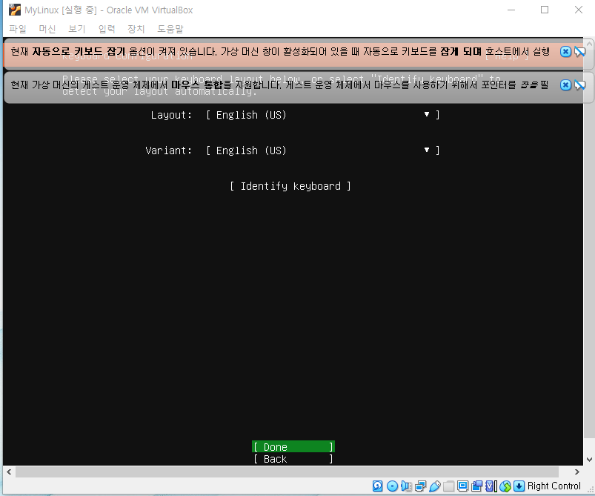
Done 선택

Slide 54
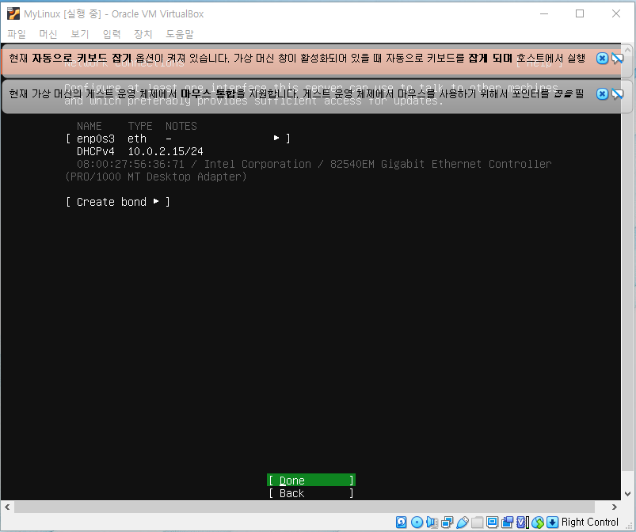
Done 선택

Slide 55
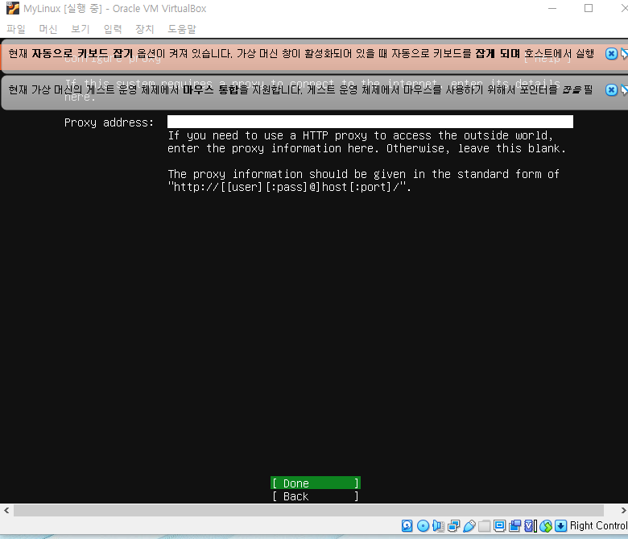
Done 선택

Slide 56
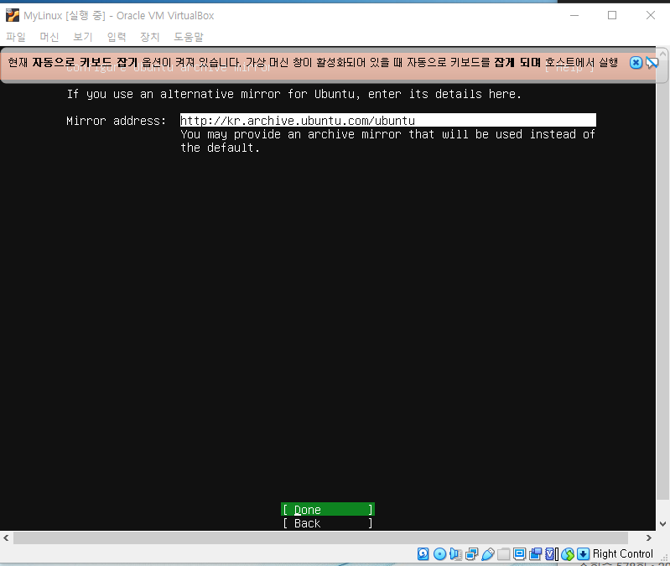
Mirror adress에
http://kr.archive.Ubuntu.com/ubuntu 입력 확인
Done 선택

Slide 57
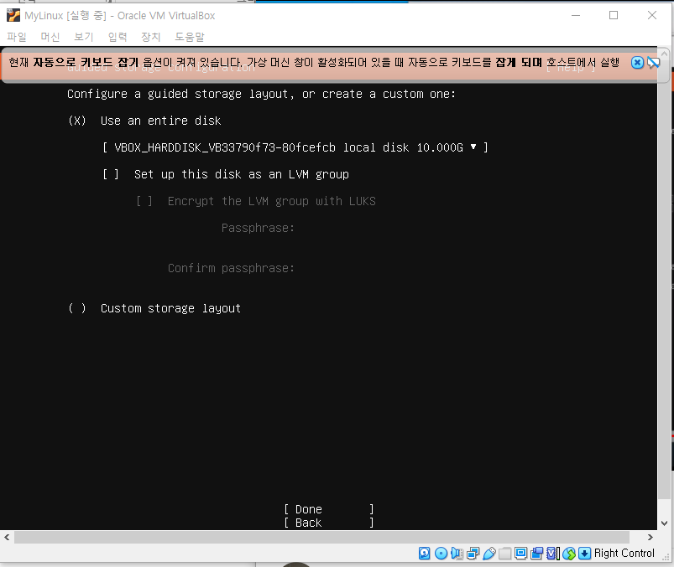
Use an entire disk (X)만 체크하고 나머지는 하지 않는다
Done 클릭

Slide 58

Done 클릭

Slide 59

Continue 선택

Slide 60

Your name : koposw00
Your server’s name : koposw00
Pic a username : koposw00
Choose a password : koposw00
Confirm your password : koposw00
(임의 설정)
설정 후 Done

Slide 61

건드리지 않고 Done

Slide 62

건드리지 않고 Done

Slide 63

하단에 [Reboot] 표기 뜰 때 까지 대기

Slide 64

하단에 [Reboot] 선택

Slide 65

해당 화면이 나오고 멈춰 있으면 ‘enter키‘ 클릭

Slide 66

해당 화면이 나오는지 확인

Slide 67

해당 화면이 나오는지 확인

Slide 68

해당 화면이 나오는지 확인
나왔으면 ‘enter 키’ 선택

Slide 69

사전에 설정한 아이디와 비밀번호 입력 후
해당 창 나오는지 확인
최하단 Koposw00@ Koposw00:~$에 sudo passwd root 입력(비밀번호 설정) // Koposw00를 입력하면 command not found라고 뜬다.

Slide 70

사전에 설정한 아이디와 비밀번호 입력 후
해당 창 나오는지 확인
최하단 Koposw00@ Koposw00:~$에 sudo passwd root 입력(비밀번호 설정) // Koposw00를 입력하면 command not found라고 뜬다.
Sudo] password for koposw00 : koposw00(미리 설정한 비밀번호) 입력
New password : root(새로 설정할 비밀번호) 입력
Retype new password : root(새로 설정한 비밀번호 확인) 입력
Passwd: password updated successfully 뜨면 성공

Slide 71

설치 완료 확인을 위한
아이디 패스워드 접속

Slide 72


VirtualBox에서 네트워크 설정
왼쪽에서 오른쪽으로 진행
VirtualBox 실행
상단의 설정 클릭
네트워크 클릭
가운데 ‘고급‘ 클릭
포트 포워딩 선택
해당 화면이 나오는지 확인

Slide 73


호스트 포트, 게스트 포트에 각각
80 80
22 22
8080 8080
3306 3306 추가
후 확인 -> 확인
포트 포워딩 규칙창 오른쪽 상단에 초록색 추가 버튼 클릭
해당 화면처럼 나오는지 확인

Slide 74


설정 후 시작 버튼 클릭
반드시 엑세스 허용 클릭

Slide 75


apache2 및 ssh 설치
아이디 root
비밀번호 root
입력 후
하단에 apt install apache2 입력
설치 Y 입력
동일하게
하단에 apt install ssh 입력
설치 Y 입력

Slide 76


Putty 설치
네이버 putty 검색 -> download -> 64bit 버전 설치
모두 next 및 install 누르고 엑세스 허용까지 다 하면
마지막에 오른쪽 같은 메모장이 뜸

Slide 77

Putty 실행시 왼쪽 상단 창이 뜸
Served Sessions에 임의의 이름(myLinux) 입력
Host Name (or IP Adress)에
Cmd접속 -> ipconfig 입력 후 출력되는 IPv4 주소 입력
Save 클릭
생성된 myLinux 더블 클릭

Slide 78

더블 클릭하면 해당 팝업창이 뜨는데
예(Y) 클릭

Slide 79

원격 접속 가능한 상태
아이디 비밀번호 koposw00 입력

Slide 80

브라우저에 원하는 서버 IP
192.168.24.21 입력
해당 화면 나오는지 확인

Slide 81

npp(notepad++) 설치

Slide 82


설치 후 상단의 플러그인->플러그인 관리 클릭
NppFTP 체크 후 오른쪽 상단 설치 클릭

Slide 83


다시 플러그인 클릭하면 NppFTP 부분이 생김
Show NppFTP window 부분을 체크하면 오른쪽에
캡쳐사진과 같은 창이 새로 생성
기어박스 체크
Profile setting

Slide 84


Hostname에 이전에 입력했던 IPv4 주소 입력,
오른쪽 connection type은 SFTP로 수정
*주의!! Port 번호는 22번인지 체크!
Username과 Password 설정
Close 클릭
Add new 버튼 클릭 후
myLinux 입력 후 OK

Slide 85


우측 상단 나뭇잎 버튼 클릭
myLinux 선택
해당 화면처럼 나오는지 확인

Slide 86
3. 이해하기
3. 도움되는 정보와 문제해결
1) 문제를 해쳐 나가는 방법
다시 해본다.
실습 시 앞 과정에서 잘못되었을 경우 뒤에서 문제(Error)가 발생하는 경우가 많다.
시간이 소요되더라도 앞 과정에서부터 차근차근 다시 해본다.
생각을 전환해 본다.
설치가 잘 안되거나, 동작이 잘 안 되는 경우라도 편하게 생각을 전환해 보자 .
내PC가 고물인가보다 하고 PC를 갈아보던가, 아니면 PC를 포멧(초기화)하고 리눅스를 다시 설치하든가 극단적으로 해보자. 결코 그러한 시행착오 없이 달콤한 결과는 없다.
지식은 교수님이 아니라 검색에서 나온다.
의외로 학우님들과 동일한 문제로 고생하는 사람이 지구상에 많다.
PC, 스마트폰, 패드로 맛 집과 연예인만 검색하지 말고, 지식거리를 수시로 검색하라.
그래도 해결이 안되었다면, 슈퍼맨 학우들에게 도움을 요청하라
그래도 정말 안 된다면 교수 실로 와라..먼지 나게 맞으면서 배워보자.
85

Slide 87
6. 정리하기
다음 제시된 내용을 자필로 작성하여 제출 하시오 (상단 학번, 이름 기입)
1)금일 배운 내용을 자필로 작성하시오
2)금일 수업중 나온 그 많은 용어를 좀더 구글링하여 자필로 작성하시오
86

Slide 88
7. 차시 예고
차시 학습내용
유닉스, 리눅스 시스템에 접근할 수 있다.
리눅스 사용자와 그룹의 개념을 이해하고 사용자 관리를 할 수 있다.
사용자 별 리눅스 시스템을 다룰 수 있는 권한이 다름을 알고, 권한을 얻는 방법을 이해할 수 있다.
필요한 명령어의 도움말을 얻는 방법을 알 수 있다.
차시 준비
윈도우 OS에서 제어판의 사용자 계정, 관리자 등에 대하여 검색.
윈도우의 “제어판, 프로그램->윈도우 기능 켜기/끄기”에서 텔렛 서버와 텔렛 클라이언트에 대하여 무슨 기능인지 알아보고, 직접 사용실습.
Root, Administrator(Admin)
TCP/IP 네트워크, IP,PORT
DHCP, NAT, Static IP(고정IP), Port forwarding
87

Slide 89

Further work
88

